Slide 1
اللغة العربية
Lingua semitica (arabo, ebraico, aramaico, etiopico)
consonantica

Slide 2
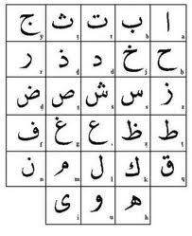
Alfabeto arabo

Slide 3
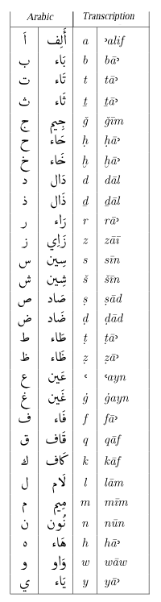

Slide 4
Lingua consonantica
Kataba (كَتَب)
Kutiba (كُتِبَ)
Kutub (كُتُب)
Kitāb (كتاب)

Slide 5
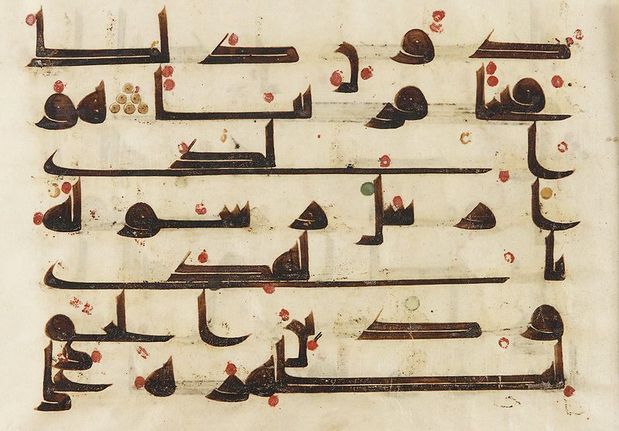
Cufico

Slide 6
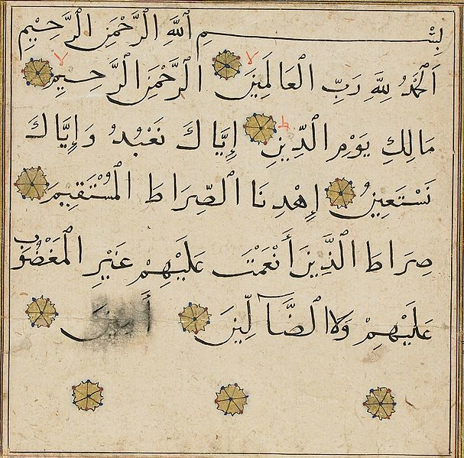
Naskh

Slide 7

Thuluth

Slide 8
scrittura
Fino al IV sec. Sembra che le popolazioni arabofone non avessero un loro alfabeto
epigrafi scritte in caratteri nabatei come quella del sovrano lakhmide Imru’l-Qays. A partire dal V sec fra Siria Iraq e Arabia cominciarono a usare un alfabeto arabo arcaico
l’iscrizione più antica (del 512 d.C.), trovata a Zabad fra Antiochia ed Eufrate, è opera di Arabi Cristiani
La teoria più diffusa ritiene l’arabo una derivazione dell’alfabeto nabateo (nabateo: deriva dall’aramaico come il siriaco), che era diffuso fra la Siria e l’Hijaz.

Slide 9
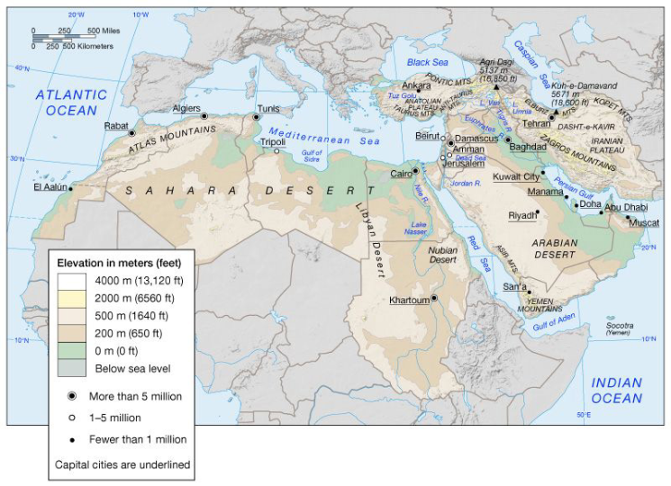

Slide 10
Diglossia
L’arabo classico (الفُصْحى) non è parlato nella vita quotidiana
è la lingua dello Stato, dell’amministrazione, è la lingua della letteratura, dei mezzi di comunicazione, è lo strumento di ricerca scientifica, è la lingua della religione
Dialetto (العامية) è la lingua di tutti, utilizzata in ogni ambiente nel quotidiano

Slide 11
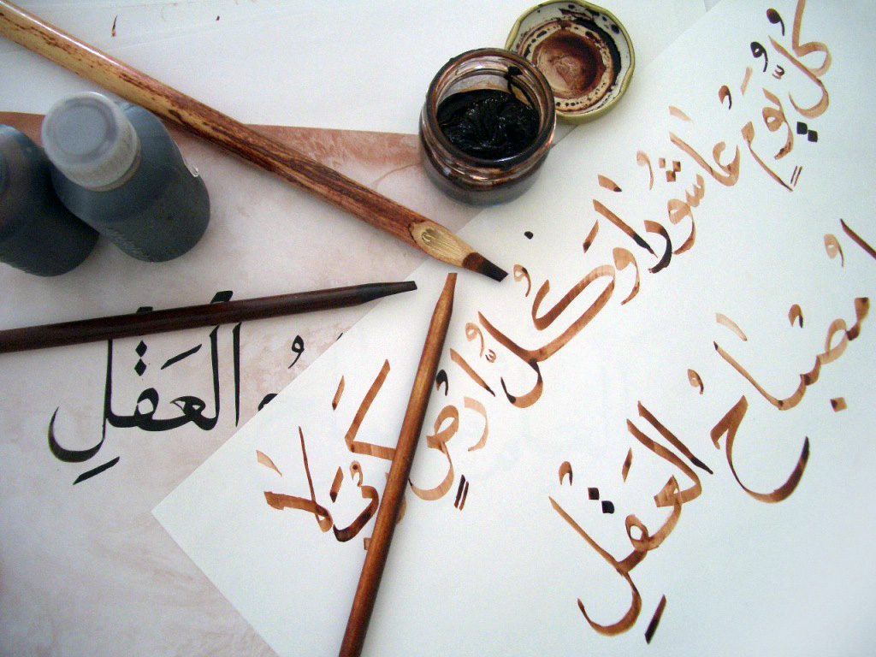
Scrittura a mano

Slide 12

Basmala

Slide 13

Basmala

Slide 14

Basmala

Slide 15

Basmala

